Slide 1
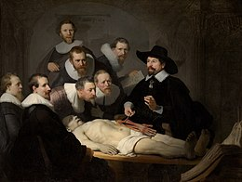
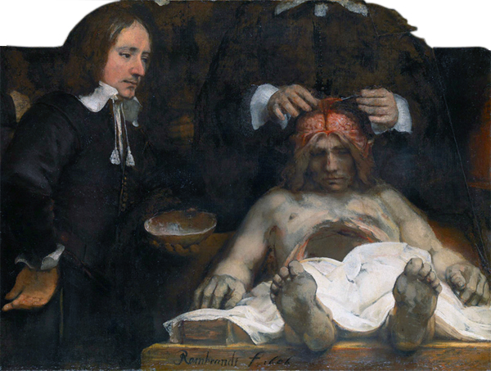
Anatomie II
Rembrandt van Rijn 1632
The Anatomy Lesson of Dr. Nicolaes Tulp
Rembrandt van Rijn 1656
The Anatomy Lesson of Dr. Deijman

Slide 2
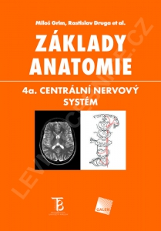
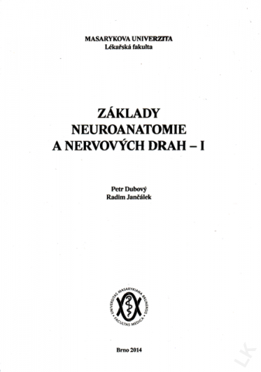
Doporučena literatura
Petr Dubový: Základy neuroanatomie a nervových drah
https://telemedicina.med.muni.cz
DUBOVÝ, Petr and Radim JANČÁLEK.
Základy neuroanatomie a nervových drah - I.

Slide 3
ROZDĚLENÍ CNS
Mozek
Spinální mícha
mozkový kmen
medulla oblongata (prodl. mícha)
pons (most)
mesencephalon (střední mozek)
cerebellum (mozeček)
diencephalon (mezimozek)
telencephalon (koncový mozek)

Slide 4
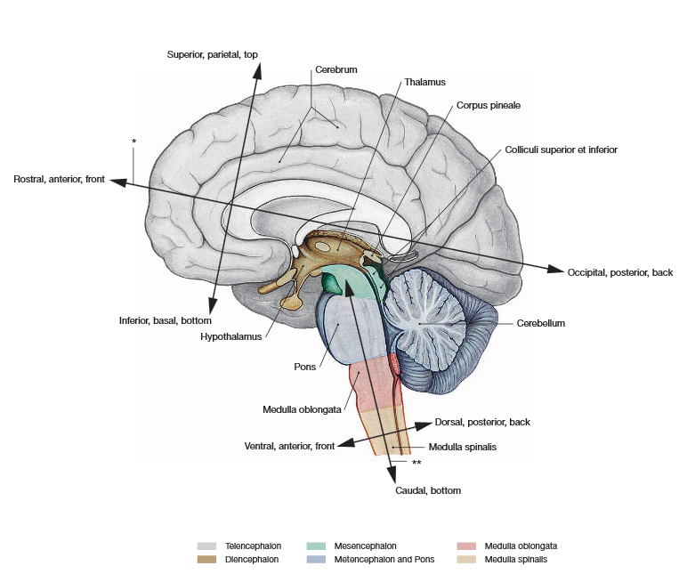
Orientace na CNS

Slide 5
Základní pojmy
aferentní informace (nerv. vlákna, axony, dráhy)
eferentní informace (nerv. vlákna, axony, dráhy)
ascendentní informace (nerv. vlákna,
axony, dráhy)
descendentní informace
(nerv. vlákna, axony,
dráhy)

Slide 6
ROZDĚLENÍ NERVOVÉ SOUSTAVY
CNS
PNS
oligodendrocyty
astrocyty
Schwannovy bb. a její deriváty
senzory
efektory
příč. pruh. sv.
hl. sv., myokard, žl.

Slide 7
ROZDĚLENÍ PNS
hlavové, kraniální nervy III.-XII. (I.- XII.)
prostupují přes bázi lební
spinální nervy - 31 párů
prostupují přes foramina intervertebralia

Slide 8
FUNKČNÍ TYPY AXONŮ V PNS
somatosenzorické
kožní čití, propriocepce, bolest
Aferentní
viscerosenzorické
mechanocepce, bolest
senzorické
aferentace chuti, sluchu, vestib. informací
somatomotorické
příčně pr. svalovina
branchiomotorické
příčně pr. svalovina
Eferentní
visceromotorické
hladká svalovina
sympatické
myokard
parasympatické
žlázy

Slide 9
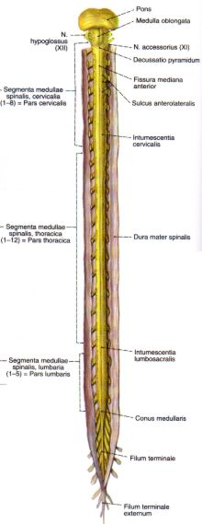
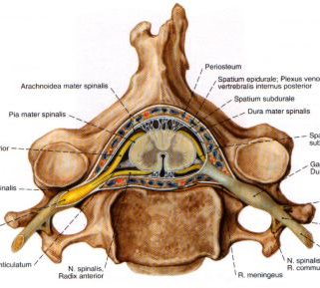
MEDULLA SPINALIS
Kraniální hranice
Intumescentia cervicalis
Intumescentia lumbalis
L2 – Kaudální hranice
Conus medullaris
Filum terminale

Slide 10
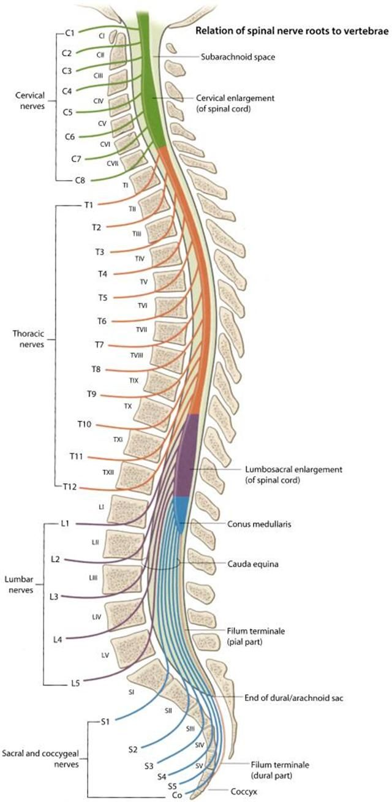
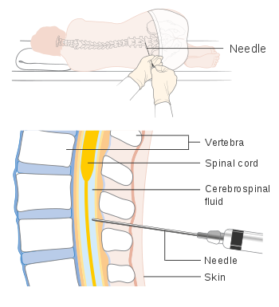
Lumbální punkce
mezi L3-L4 nebo L4 a L5

Slide 11
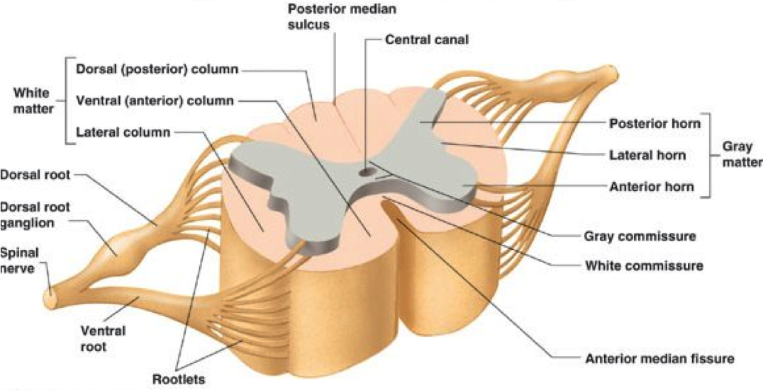
MEDULLA SPINALIS
Sulcus medianus post.
Sulcus posterolateralis
Funiculus
Fissura mediana ant.
Fila radicularia
Sulcus anterolateralis

Slide 12
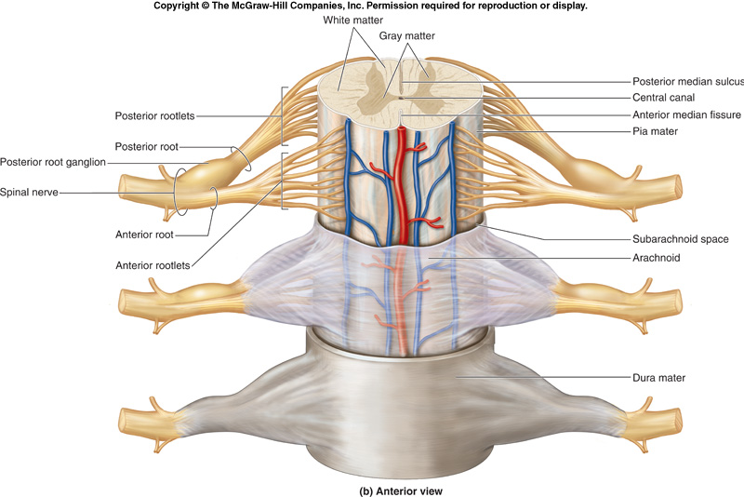
Mícha se míchá do všeho !!!
fila radicularia
radix dorsalis
ggl. spinale
nervus spinalis
f. intervertebrale
radix ventralis
fila radicularia

Slide 13
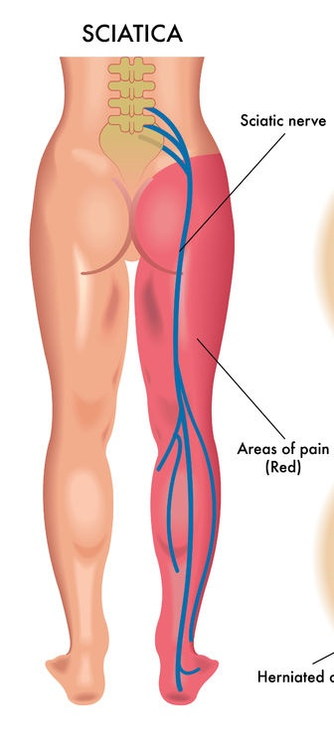
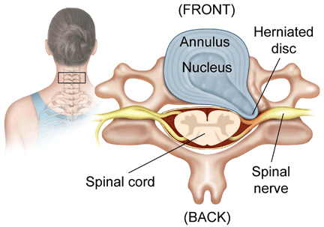
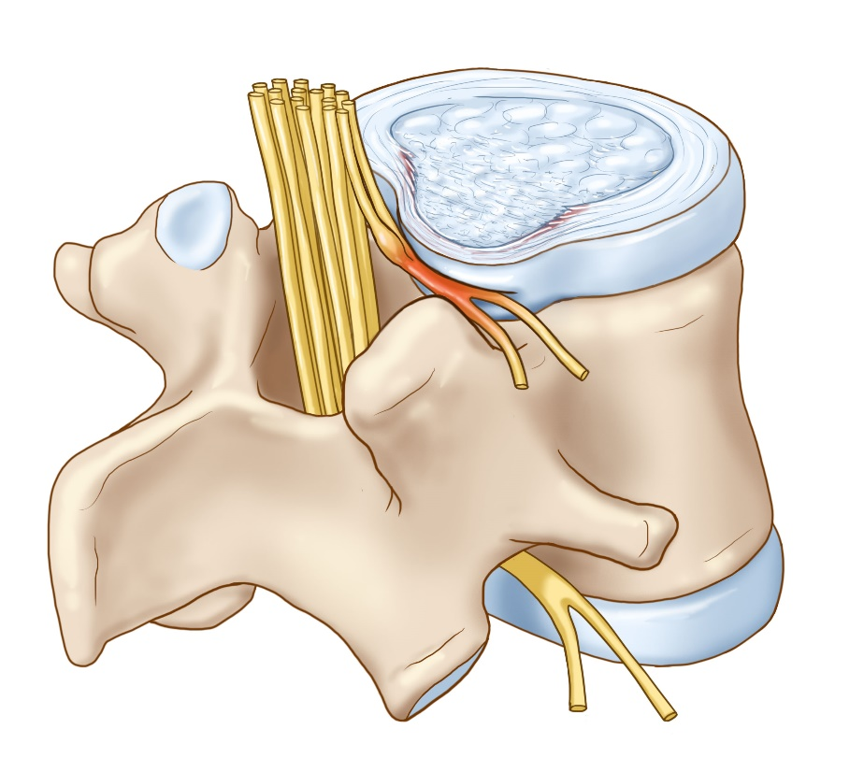
MEDULLA SPINALIS – klinická poznámka
lumbago (ischias)

Slide 14
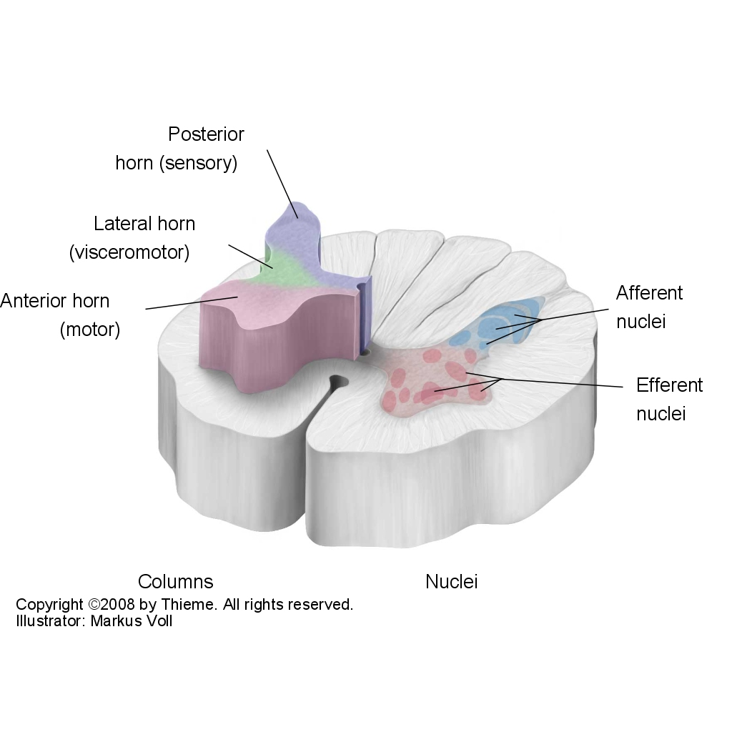
MEDULLA SPINALIS
Sulcus medianus post.
Cornu posterius
Fasciculus gracilis
Substantia intermedia
Fasc. cuneatus
Cornu anterius
Fissura mediana ant.

Slide 15
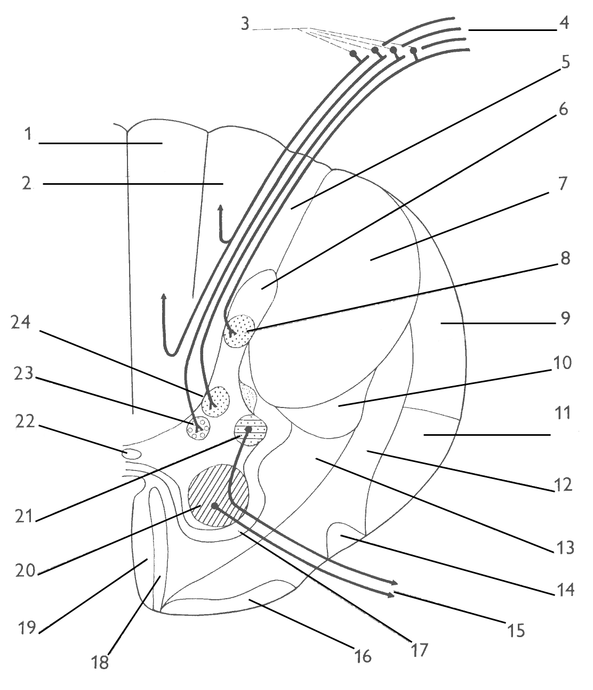
Cornu posterius
FR
Substantia intermedia
CC
Cornu anterius

Slide 16
FUNKČNÍ ZÓNY NEURONŮ V CNS
S
SS
VS
cc
VM
SM
BM

Slide 17
Anatomická nomenklatura bílé hmoty
Ncl. ruber
Cortex
Tr. rubro-spinalis
Tr. cortico-spinalis
Míšní motoneurony

Slide 18
Pseudounipol. neurony ve SG
Radix dorsalis
Tr. dorsolateralis Lissaueri
Ncl. posteromarginalis +
Subst. gelatinosa Rolandi
Fasc. gracilis
Tr. spinobulbaris
Fasc. cuneatus
Ncl. proprius
Ncl. thoracicus
(Stillingovo-Clarkeovo j.)
Tr. spinocerebellaris post.
Ncl. intermediomedialis
Tr. spinocerebellaris ant.
Tr. spino-thalamicus,
-reticularis, -tectalis
Tr. spino-olivaris
Tr. olivo-spinalis

Slide 19
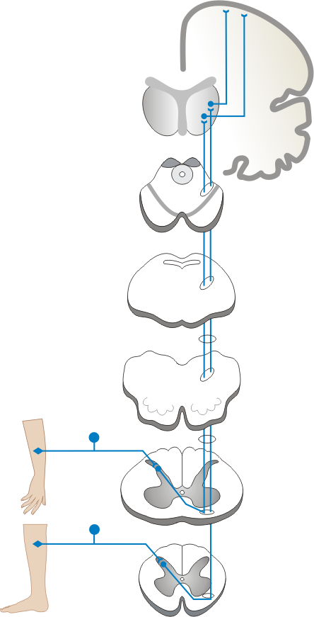
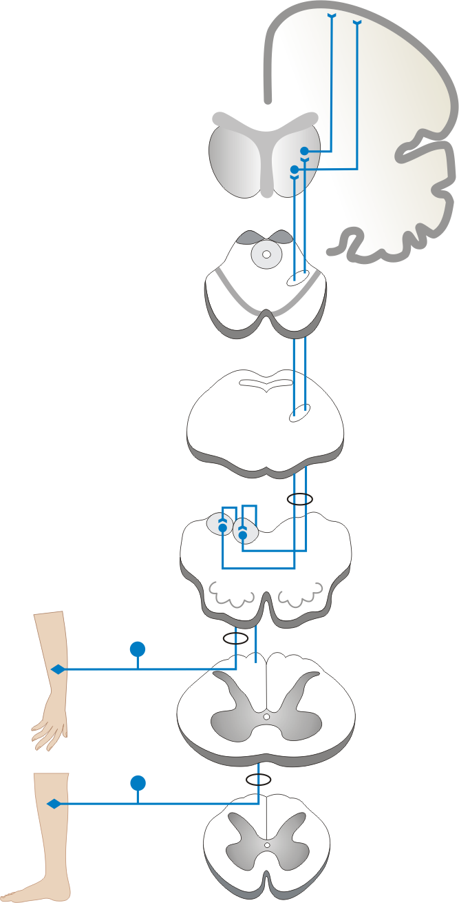
ANTEROLATERÁLNÍ SYSTÉM
LEMNISKÁLNÍ SYSTÉM
Jádra thalamu
Jádra thalamu
lemniscus medialis
Nucleus gracilis et cuneatus
tr. bulbo-thalamicus
(lemniscus medialis)
Spinální ganglion
Spinální ganglion
tr. bulbo-thalamicus
fasciculus cuneatus
Ncl. proprius
tr. spino-bulbaris
fasciculus gracilis

Slide 20
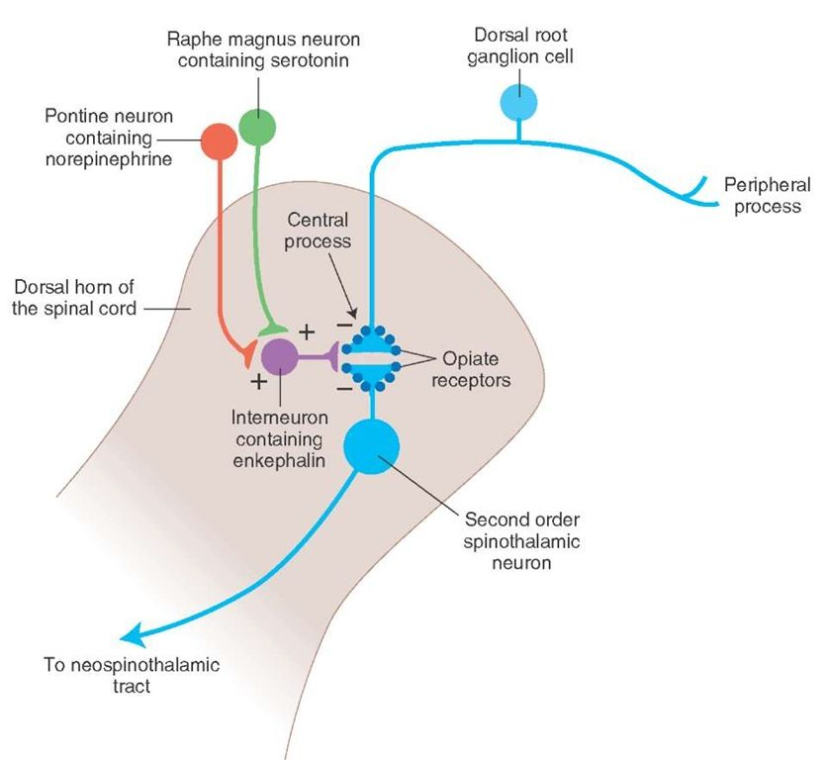
Modulace aferentace bolesti v dorálním rohu míchy

Slide 22
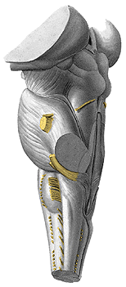
Kortikální neurony
Tectum
Tractus cortico-spinalis
Ncl ruber
Vestibularní jádra
Tr. vestibulo-spinalis
Tr. tecto-spinalis
Tr. rubro-spinalis
Spinální motoneurony

Slide 23
Tr. corticospinalis lat.
Tr. rubrospinalis
Tr. reticulospinalis
Tr. olivospinalis
Tr. tectospinalis
Tr. corticospinalis ant.
Tr. vestibulospinalis

Slide 24
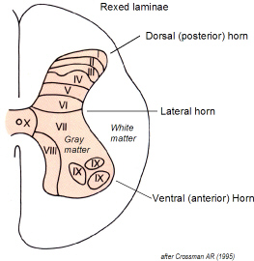

Slide 25
lamina (Rexed 1952) | jádra
I | ncl. apicalis (ncl. posteromarginalis)
II + III | substantia gelatinosa Rollandi
IV + V | ncl. proprius
VI | ncl. thoracicus (Stilling - Clarkeovo jádro) C8-L3
VII | skupina interneuronů v cornu anterius
VIII | mediální skupina motoneuronů
IX | lateralní skupina motoneuronů
X | zona centralis, šedá hmota kolem canalis centralis

Slide 26
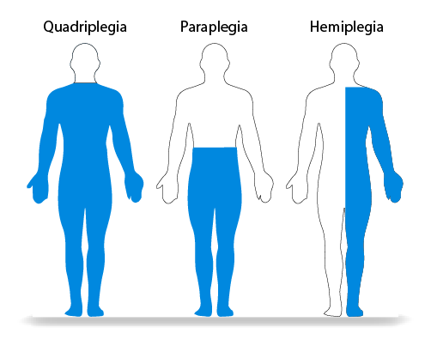
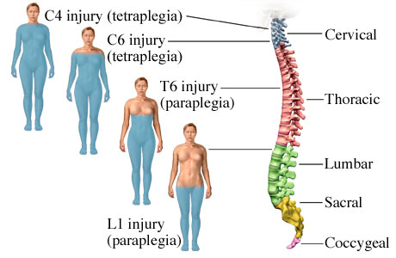
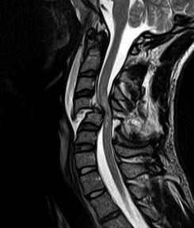
MEDULLA SPINALIS – traumatické poškození míchy
tetraplegia

